Slide 1

Педагогическая династия Рахматуллиных, Сиразетдиновых, Медведевых
Медведева Альфия Нургаиновна, учитель русского языка и литературы МБОУ «Гимназия №1» Чистопольского муниципального района Республики Татарстан.
Представитель третьего поколения педагогической династии Рахматуллиных, Сиразетдиновых, Медведевых.
Наш общий педагогический стаж – 110 лет

Slide 2
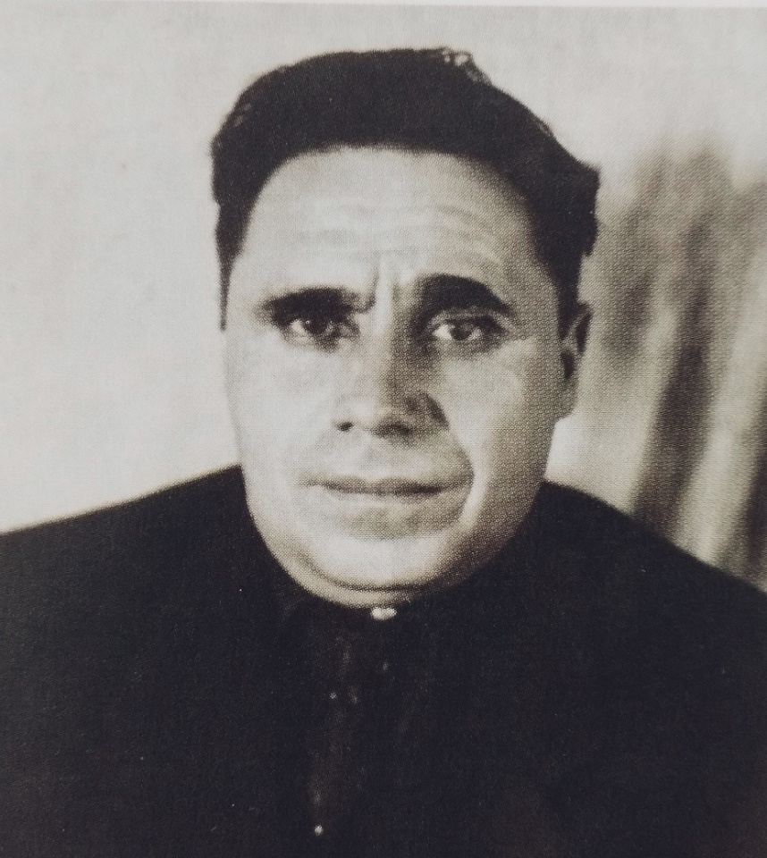
Основатель педагогической династии
Рахматуллин Мирзасалих Мухамметханович (1902-1970), Заслуженный учитель ТАССР, кавалер ордена Трудового Красного Знамени, учитель с 45-летним стажем, из них 34 года бессменный директор Адельшинской (начальной, затем восьмилетней) школы Чистопольского района Татарской АССР.
1941 год… Началась Великая Отечественная война. Мирза Мухамметханович, несмотря на бронь, просился на фронт, и в январе 1942 года был мобилизован. Попал в печально известный лагерь Суслонгер. Затем сражался на Смоленском фронте минометчиком. В одном из боев их расчет был уничтожен, тяжело раненный в грудь и левое плечо Мирза Мухамметханович был спасен и отправлен на Кавказ в военный госпиталь.

Slide 3
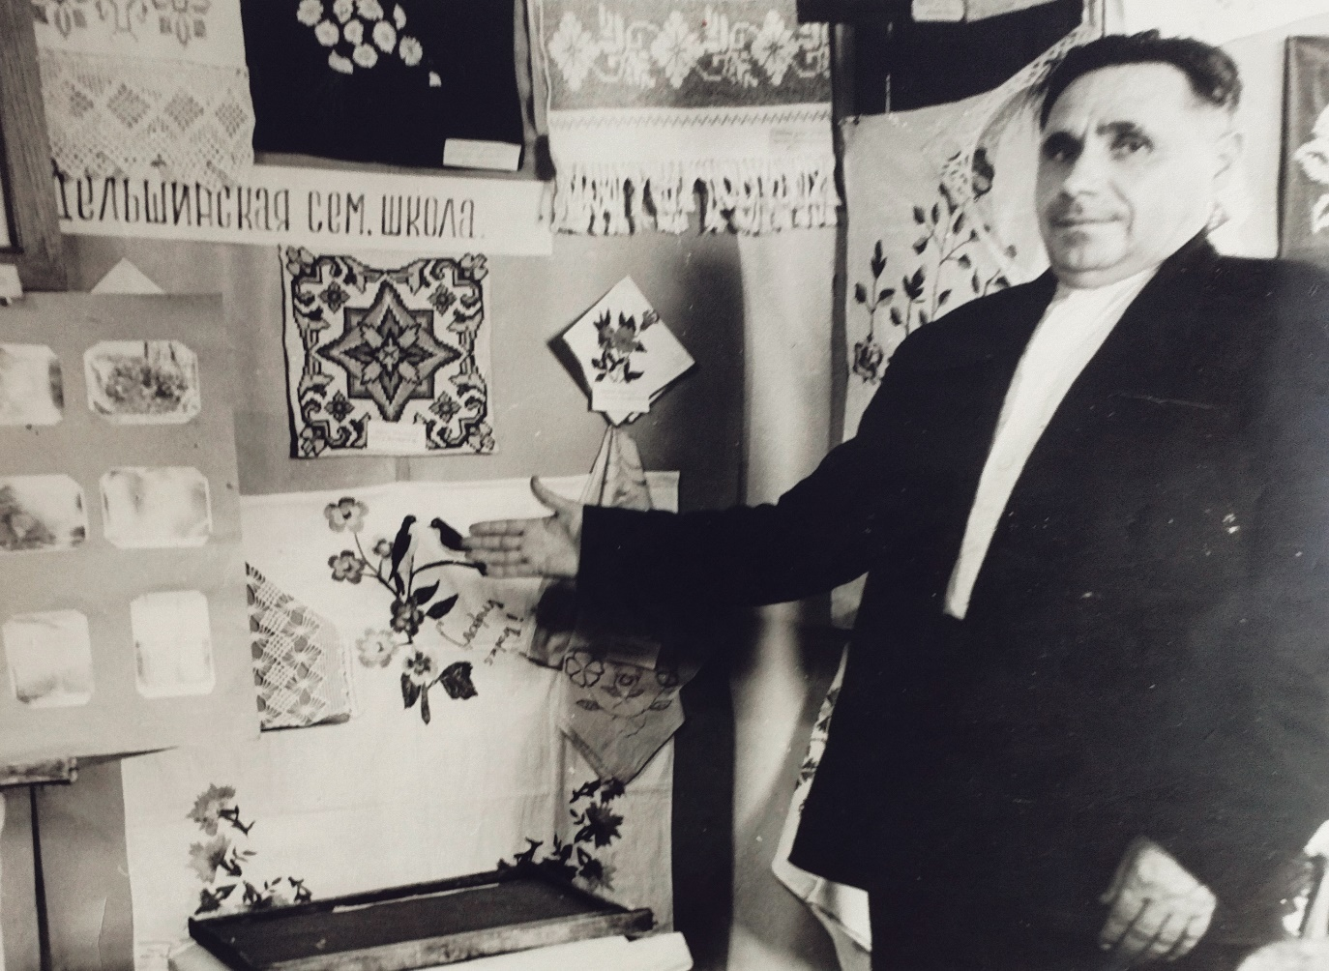
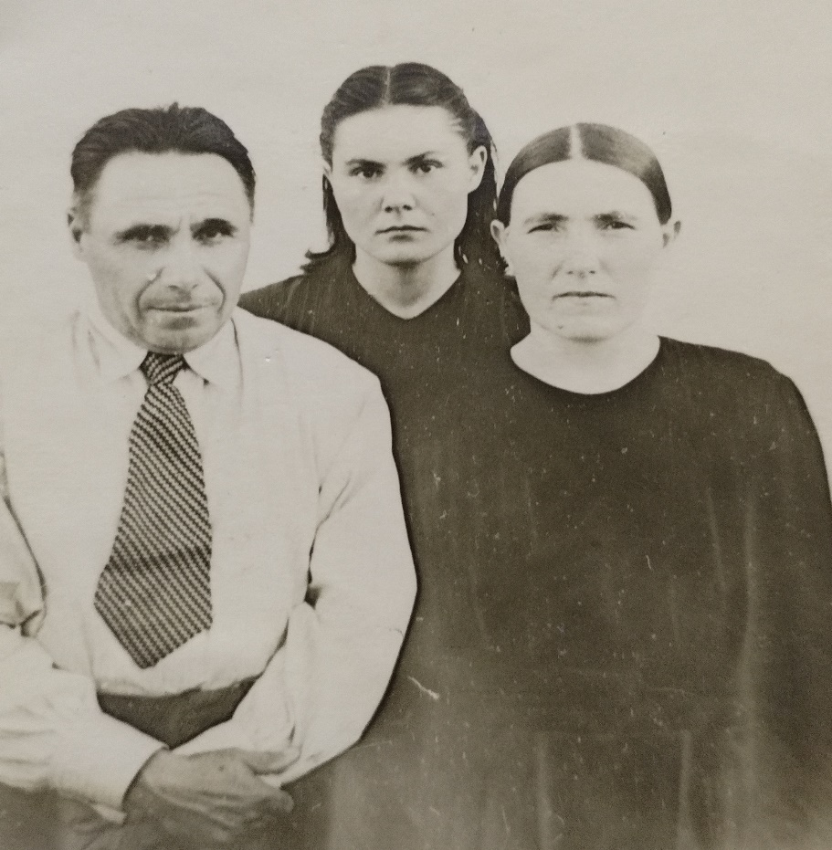
Вернулся с фронта в 1944 году и сразу же приступил к своей любимой работе. Сначала был учителем истории, затем директором Адельшинской школы. Под его руководством была построена новая школа, в которой он проработал до выхода на пенсию. В памяти учеников и их родителей Мирзасалих Мухамметханович навсегда остался великодушным, благородным человеком, преданным своей профессии.

Slide 4
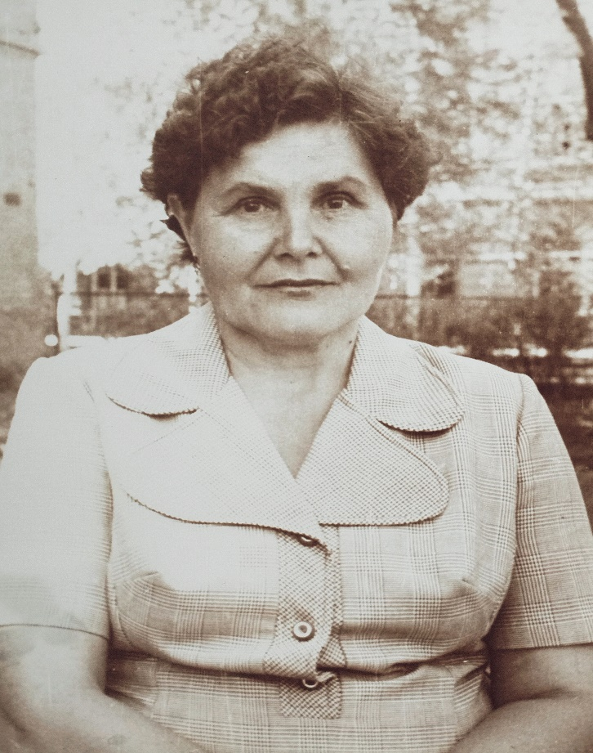
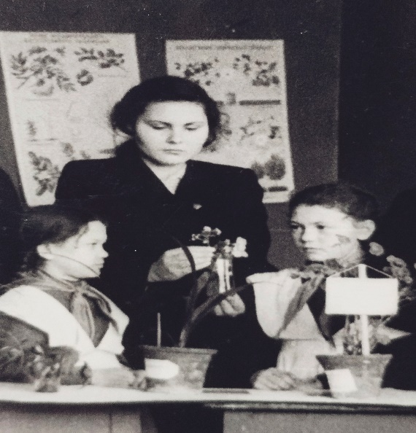
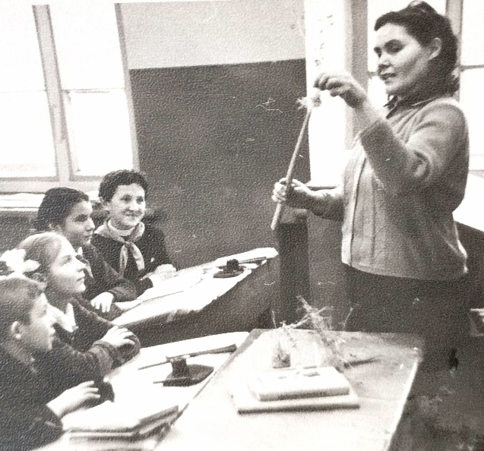
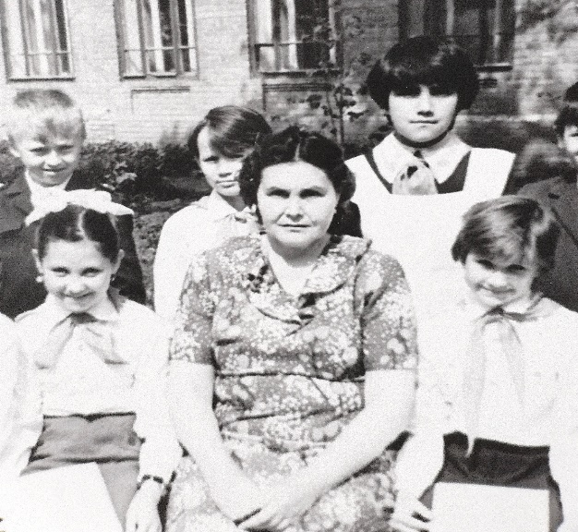
Представить следующего поколения династии
Сиразетдинова Сирина Мирзасалиховна (1932-2014), учитель с 40-летним стажем, награждена почётным званием «Старший учитель» Российской Федерации в 1978 году.
Сирина Мирзасалиховна продолжила традицию семьи: пример отца, уважаемого в селе человека, вдохновил её, поэтому с детства мечтала стать учителем. После окончания средней школы поступила в Казанский педагогический институт на естественно-географический факультет. После окончания института в 1951 году вернулась в свой родной район. Начала свою педагогическую деятельность в селе Кутлушкино Чистопольского района Татарской АССР учителем химии и биологии.

Slide 5
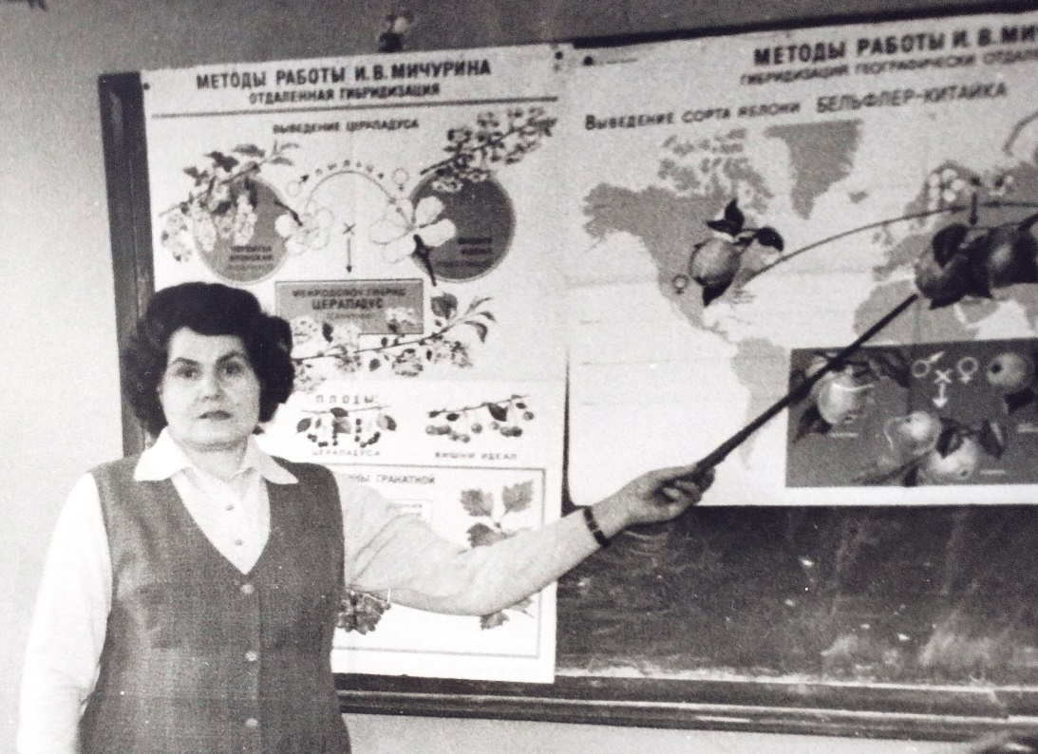
В 1961 году вместе с семьёй Сирина Мирзасалиховна переезжает в г. Чистополь и продолжает профессиональную деятельность в качестве учителя биологии и химии в средней школе №2. Несколько поколений учеников запомнили педагога как человека высокой внутренней культуры, обладающего безупречными знаниями, умеющего заинтересовать своим предметом, дать мудрый совет, помочь в сложной жизненной ситуации. Своим ученикам она запомнилась как справедливый, принципиальный, любящий свою профессию педагог.
Сирина Мирзасалиховна была человеком с активной жизненной позицией, не ограничивалась только профессиональной деятельностью, занималась общественной работой. Умение работать в коллективе, находить подход к людям, урегулировать различные вопросы позволило ей в 1978 году быть избранной народным депутатом Чистопольского городского Совета народных депутатов. Сирина Мирзасалиховна успешно справлялась с депутатскими обязанностями и заслужила уважение избирателей.
Сиразетдинова Сирина Мирзасалиховна была не только прекрасным педагогом, общественным деятелем, но и замечательной матерью и женой. Вместе с мужем Нургаином Закировичем она воспитала сына и дочь, сформировала в них нравственные и духовные качества, дала высшее образование, своим примером показала жизненные ориентиры.

Slide 6
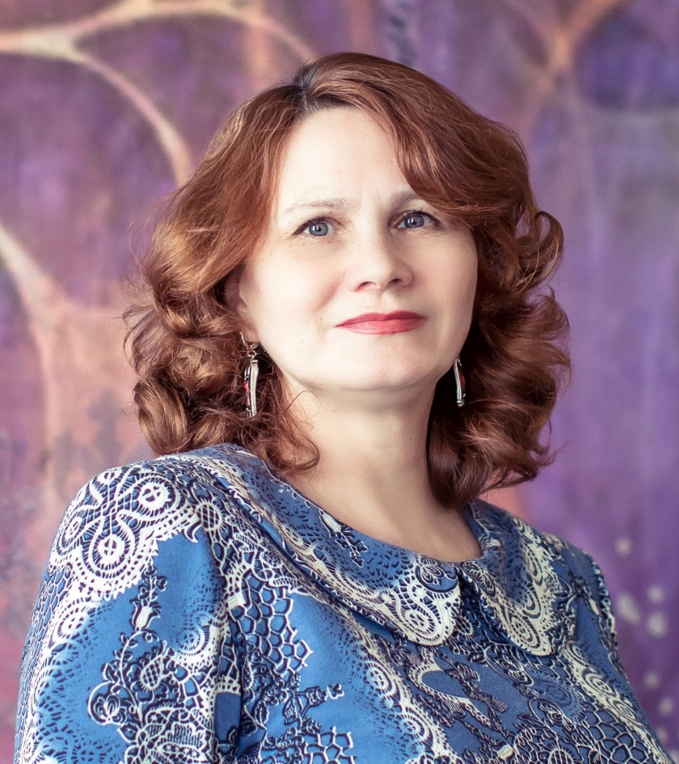
Представитель третьего поколения династии
Медведева Альфия Нургаиновна, учитель русского языка и литературы МБОУ «Гимназия №1» Чистопольского муниципального района Республики Татарстан. Награждена Знаком отличия Министерства просвещения Российской Федерации «Отличник просвещения», Почетной грамотой Министерства образования и науки Российской Федерации, Нагрудным знаком Министерства образования и науки Республики Татарстан «За заслуги в образовании».
Я педагог в третьем поколении. Мой дед по материнской линии был сельским учителем, директором школы. Воевал. Построил школу. Преподавал историю. Любил людей и свою профессию. Моя мама преподавала химию и биологию, всю жизнь отдала детям, любимой профессии. Когда после окончания Казанского Государственного университета имени В.И. Ульянова-Ленина в 1988 году оказалась у порога школы в родном городе, я поняла, что судьба моя была предопределена давно. Вот уже 35 лет преподаю русский язык и литературу детям и счастлива, что не ошиблась в выборе профессии.

Slide 7
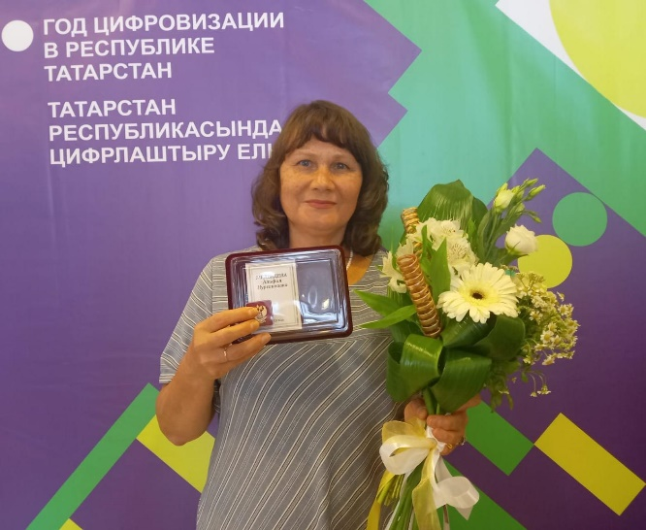
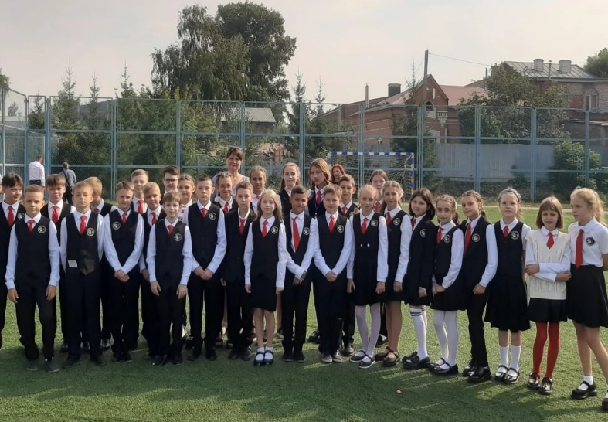
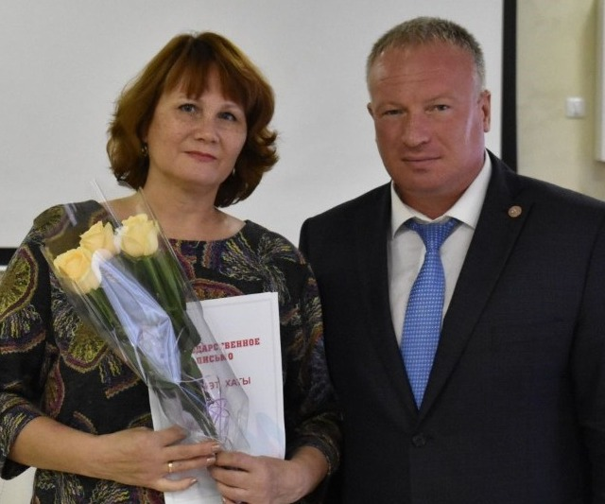
Мое педагогическое кредо базируется на традициях моей семьи и на основных личностных ценностях меня как человека:
- В любой ситуации умей поставить себя на место ученика. Будь великодушен к тому, кто оступился.
- Не бойся признать свои ошибки. Признание ошибок - признак силы, а не слабости.
- Родители учащихся – мои союзники: всегда можно найти точку соприкосновения даже с самыми необразованными в педагогическом отношении родителями.
- Регулярно пополняй и совершенствуй свои знания, старайся соответствовать времени, в котором живешь, месту, которое занимаешь.
- Спеши делать добро!
Я горжусь своей династией, своей семьёй. Каждое поколение педагогов нашей семьи берет всё лучшее у своих старших предшественников. Наше педагогическое мастерство преумножается с каждым поколением. Учительская династия - символ благородства и мужества, таланта и образованности людей, избравших своей профессией обучение и воспитание подрастающего поколения. Я надеюсь, что династия педагогов Рахматуллиных, Сиразетдиновых, Медведевых не прекратит своё существование.

